Slide 1
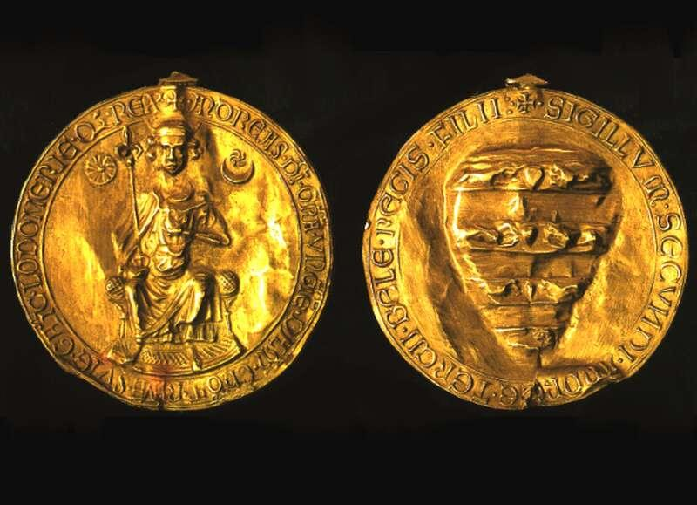
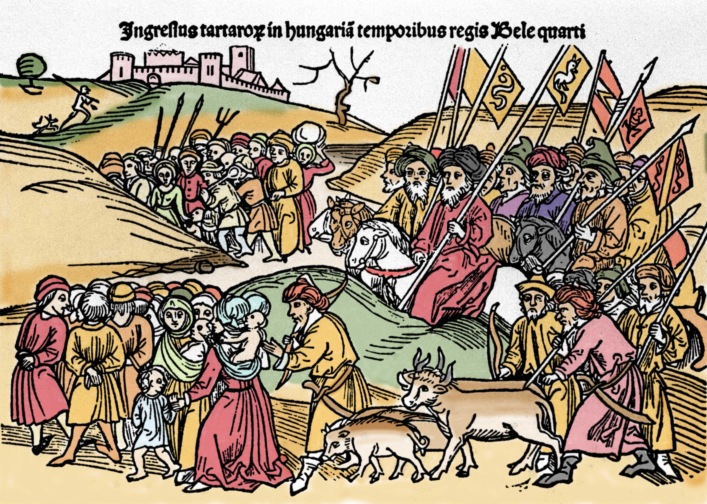
Az Aranybulla.
A tatárjárás és az ország újjáépítése IV. Béla idején.
Mester Johannes William

Slide 2
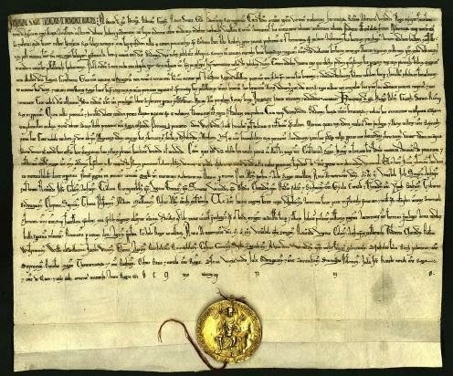
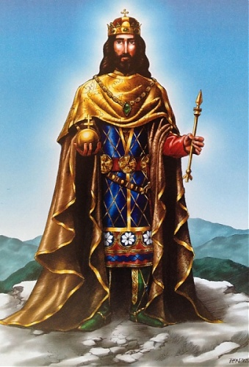

Az aranybulla
II. András uralkodása alatt a király kézben levő földbirtokok jelentősen lecsökkentek, a nemesek ugyanis örök időre kaptak földet a királytól a hűségükért cserébe. A nemesség egy része azonban elégedettlen volt amiatt, hogy a birtokok nagy része külföldi kezekbe került és attól is tartottak, hogy a nagybirtokosok elnyomják őket.
1222-ben lett kiadva az Aranybulla, ami 31 ígéretet tett a nemeseknek. Pl.:
A nemesek adómentességben részesülnek
A nemeseknek kötelező az ország védelmezése támadás esetén
Megtiltja a külföldieknek a földadományozást
Engedélyezi a király ellen való fellépést, ha a király nem tartja be a törvényeket
Legfontosabb eleme az Ősiség törvénye, ami kimondja, hogy ha egy földbirtokosnak nincs fiú utódja akkor a birtok lányára is hagyhatja a birtokok, ha nincs gyereke akkor a birtokot távoli rokonokra hagyhatják. Viszont, ha nincsen semmilyen utód akkor a birtok visszakerül a király tulajdonába.
II. András

Slide 3
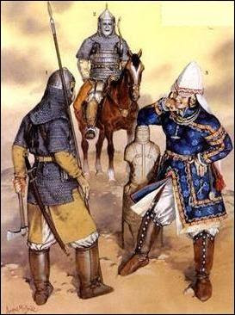
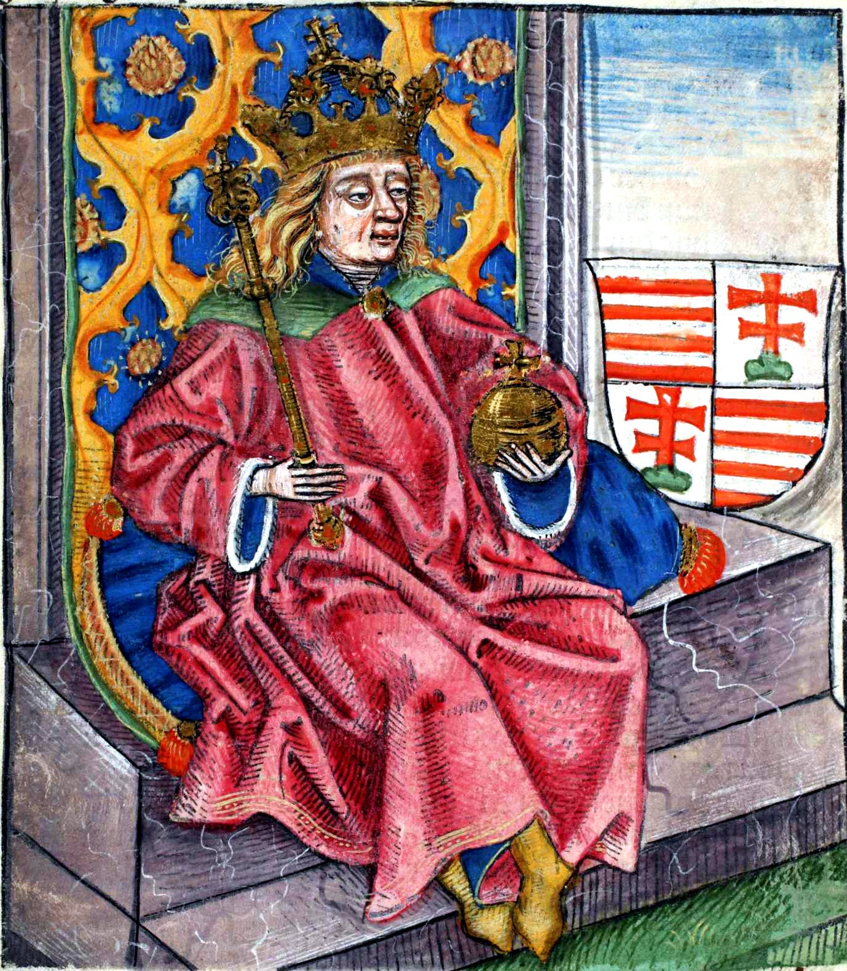
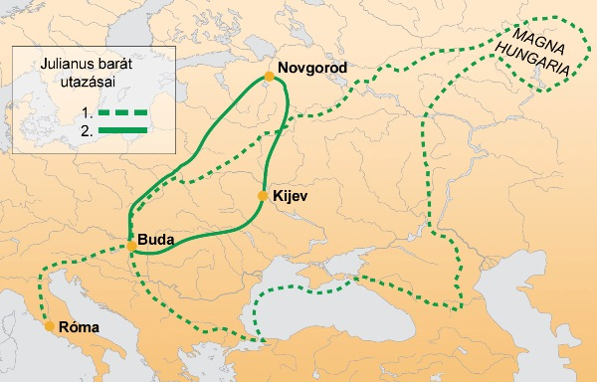
IV. Béla
IV. Béla 1230-ban szembekerül apjával a birtokadományozás kérdésében, szerinte ugyanis apja túlságosan bőkezűen osztogatta a birtokokat. 1235-től kezdve felülvizsgáltatot indított a földbirtokok kiosztásának kérdésében és többet vissza is vett, amivel magára haragította a nemességet.
1240-ben Julianus barát meghozta a hírt, hogy a tatárok betörni készülnek a Kárpát-medencébe. Ezt követve kezdték meg a magyar sereg toborzását (kb. 20-30 ezer fő). VI. Béla a kunok betelepítésében látta a tatárok ellen harc egyik kulcselemét. A kunok ugyanis szintén lovasnomád nép voltak, akik jól ismerték a tatárok harcmodorát. Azonban a letelepedésük nem ment túl jól, ugyanis nem hagytak fel a lovasnomád életmóddal, és tönkretették a szántóföldek termését. Sokan úgy gondolták, hogy a tatároknak kémkednek, ezért üldözni kezdték a kunokat, akik fosztogatva hagyták el az országot.
Kunok
IV. Béla

Slide 4
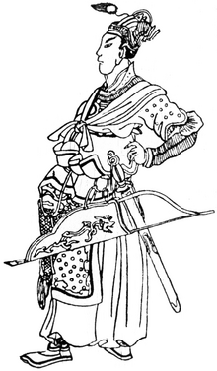
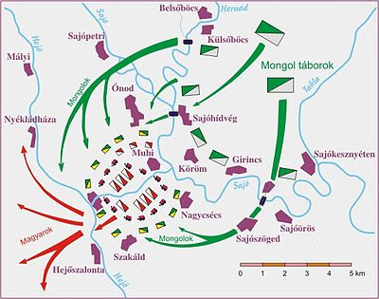
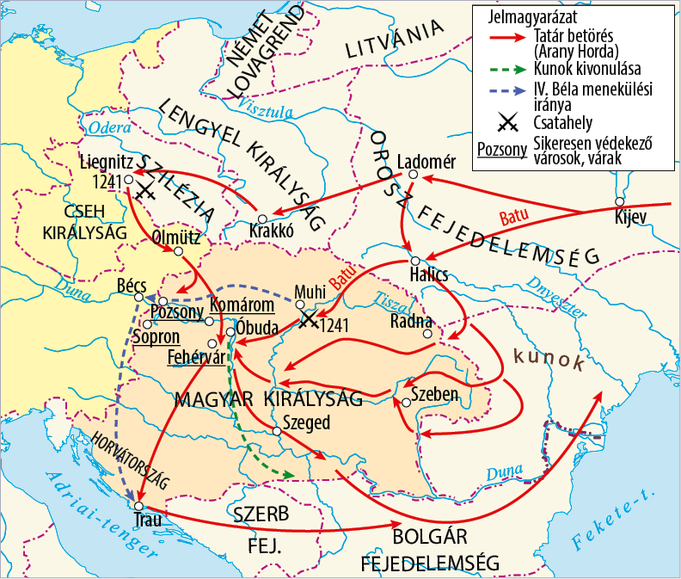
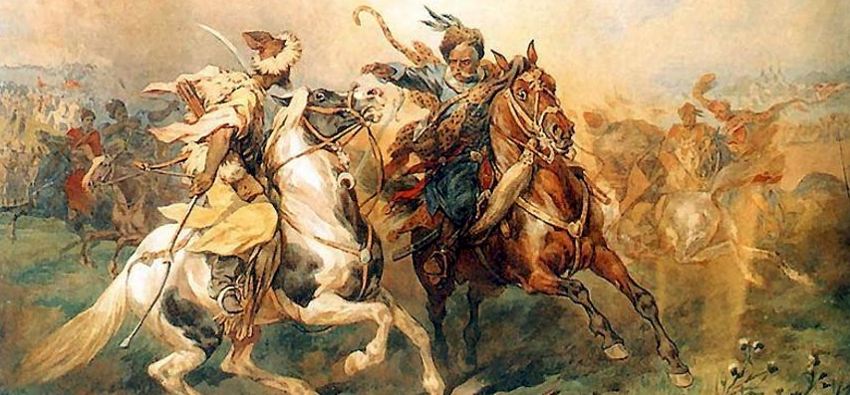
Tatárjárás
1241 április 11-12-én a seregek Muhi falu közelében ütköznek meg és a magyar sereg megsemmisül. IV. Béla elmenekült és a tatárok fosztogattak, gyújtogattak gyilkoltak. Ráadásul 1241 január-februárjában a Duna is befagyott ezért a tatárok a Dunántúlt is ki tudták fosztani.
Végül 1242 márciusában a tatárok kivonulnak Magyarországról és a valódi okot csak találgatni tudjuk. A lehetséges okok közül pár:
Kánválasztás miatt elképzelhető, hogy Batu kán inkább hazavonult
Ez volt a szokás, mint a magyarok kalandozásainál
Esetleg az időjárás megváltozását nem tudták elviselni a tatárok
Batu kán
Muhi csata menet

Slide 5
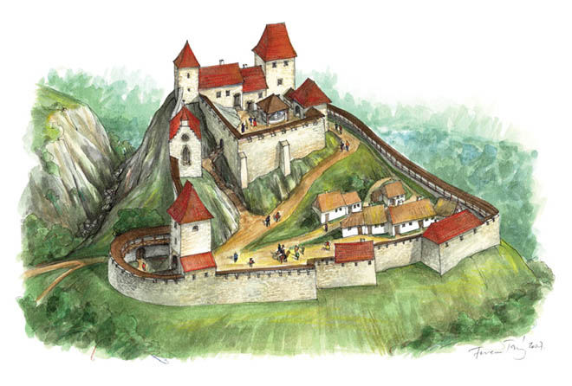
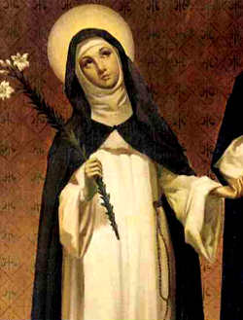
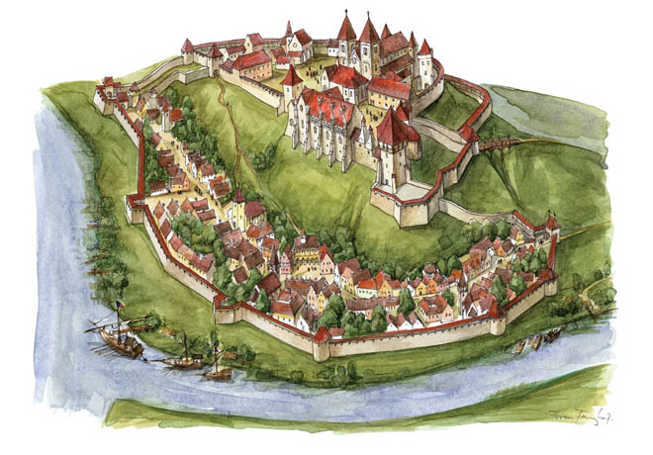
Az ország újjáépítése
IV. Béla a tatárjárás után birtokadományozásokba kezdett, de ezekhez szigorú feltételeket kötött. A nemesek feladatai voltak a birtokaikon kővárak építése és páncélos hadseregek felállítása.
A városoknak is megparancsolta, hogy építsenek kőfalakat maguk köré, viszont cserébe csak a királynak kellett adót fizetniük. Az város polgárjai felett az ispánok helyett az általuk választott bírák ítélkeztek. Az ilyen városokat nevezzük szabad királyi városoknak.
A pusztítás után azonban nem volt, aki a földeket megművelhette volna. Hogy a külföldi „munkaerő” kedvet kapjon a betelepedésre kedvezményeket kaptak a királytól. Például az első pár évben nem kellett adót fizetniük. Újra letelepítette a kunokat, most nagy lakatlan földterületeket biztosítva a számukra.
Mivel a kor gondolkodása miatt a tatárjárás egyfajta Isteni büntetésként lett felfogva ezért IV. Béla úgy döntött, hogy lányát Margitot apácának adja. Később a Margit-szigeten kolostort is építtetett lányának.
Kővár
Szent Margit
Város

